Slide 1
নির্দেশনা স্লাইড
এই পাঠটি শ্রেণি কক্ষে উপস্থাপনের সময় প্রয়োজনীয় নির্দেশনা প্রতিটি স্লাইডের নিচে Slide Note সংযোজন করা হয়েছে । আশা করি সম্মানিত শিক্ষকগণ পাঠটি উপস্থাপনের পূর্বে উল্লেখিত Note দেখে নিবেন। এছাড়াও শিক্ষক প্রয়োজনবোধে তাঁর নিজস্ব কৌশল প্রয়োগ করতে পারবেন।

Slide 2
স্বাগত

Slide 3
পাঠ পরিচিতি
শ্রেণীঃ নবম
বিষয়ঃ ফার্ম মেশিনারি-১
অধ্যায়ঃ ১.9
পাঠের বিষয়বস্তুঃ
MIEB 19010
পাওয়ার টিলার ড্রাইভিং
01730-878558

Slide 4
চিত্রটি লক্ষ্য কর

Slide 5
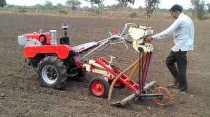
আমাদের আজকের পাঠের বিষয়
পাওয়ার টিলার চালনা

Slide 6
শিখনফল
এই পাঠ শেষে শিক্ষার্থীরা.......
পাওয়ার টিলার কী তা বলতে পারবে
রোটারি প্লাউ, মোল্ডবোর্ড প্লাউ, রিজার ও অ্যান্টি-স্কিড হুইল কী তা বলতে পারবে
পাওয়ার টিলারের প্লাউ নির্বাচন করতে পারবে
পাওয়ার টিলার পরিচালনা পদ্ধতি বর্ণনা করতে পারবে

Slide 7
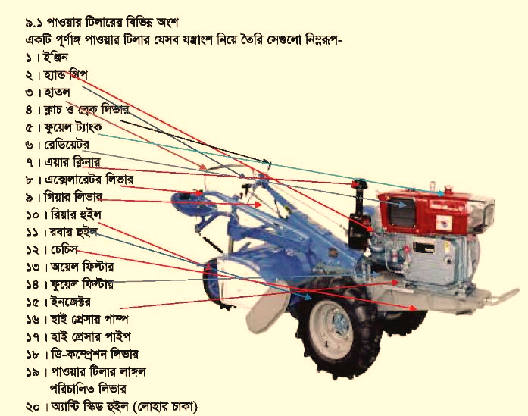
পাওয়ার টিলারের বিভিন্ন অংশ

Slide 8
পাওয়ার টিলার চালনা
রেডিয়েটরে পানি পূ্র্ণ করা
ফুয়েল ট্যাংকে ফুয়েল দেওয়া
ইঞ্জিন ওয়েল লেভেল ঠিক করা
স্ট্যার্ট দেওয়ার পর ইন্ডিকেটর চেক করা
গিয়ার শিফটিং তুলে গতি বাড়ানো

Slide 9
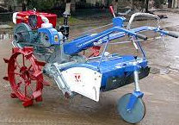
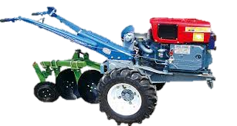
পাওয়ার টিলারে চাকার ব্যবহার
রাবারের চাকা
অ্যান্টি স্কিড হুইল বা লোহার চাকা

Slide 10
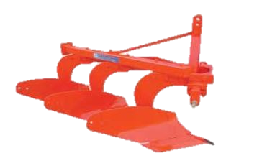
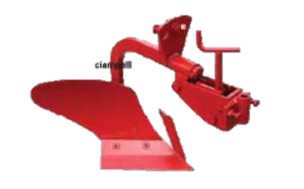
পাওয়ার টিলার অ্যাটাসমেন্ট
মোল্ডবোর্ড প্লাউ Moldboard Plough
রোটারি প্লাউ
Rotary Plough
রিজার Ridger

Slide 11
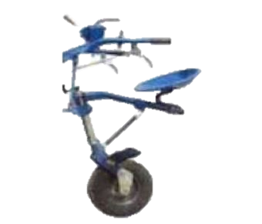
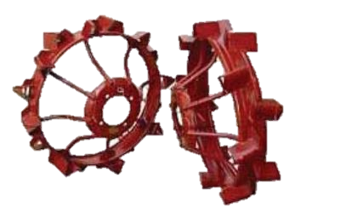
পাওয়ার টিলার অ্যাটাসমেন্ট
অ্যান্টি-স্কিড হুইল
Anti Skid Wheel
রিয়ার হুইল বা রাইজিং অ্যাটাসমেন্ট
Rear Wheel or Ridging Attachment

Slide 12
পাওয়ার টিলারের গিয়ার পরিবর্তন
ক্লাচ লিভার ডিসএনগেজ পজিশন নেওয়া
প্রধান গিয়ার শিফটিং লিভার শিফট করা
গিয়ার শিফটিং অসুবিধা হলে ক্লাচ ধরে পুনরায় ডিজএনগেজ করা
রেইঞ্জ গিয়ার শিফটিং লেভেল রোটারি টিলারের ক্ষেত্রে উচু বা নিচু করতে গতি কমানো
রোটারি গিয়ার নিউট্রাল করার পর প্রধান গিয়ার বিপরীত দিকে নেওয়া যাবে

Slide 13
পাওয়ার টিলারের রক্ষণাবেক্ষণ
টিলারের বাহিরের সকল পার্টস পরিস্কার করা
পুরাতন ডিজেল, লুব্রিকেন্টওয়েল ও পানি সরিয়ে ফেলা
১.৫ কেজি পরিমাণ ইঞ্জিন ওয়েল দ্বারা ফ্লাসিং করা
ইনটেক পাইপে কিছু পানি মুক্ত তেল দেওয়া
হেড কভার সরিয়ে ফেলে পরিস্কার করা
ভি-বেল্ট ঘুরিয়ে সেট করা
ভি-বেল্ট পুলিতে মরিচা পরিস্কার করা
ইঞ্জিনকে ধুলা বালি থেকে রক্ষার জন্য ঢেকে রাখা
কোন সেডের নীচে পার্কিং করা
চাকায় বাতাস দিয়ে উহা কাঠের উপর রাখা

Slide 14
দলীয় কাজ
পাওয়ার টিলারের বিভিন্ন অংশের তালিকা প্রস্তুত কর

Slide 15
মূল্যায়ন
পাওয়ার টিলার কী ?
মোল্ডবোর্ড প্লাউ, রোটারি প্লাউ, রিজার ও এন্টি-স্কিড হুইল কী?
পাওয়ার টিলারের পরিচালনা কৌশল বর্ণনা কর

Slide 16
বাড়ির কাজ
পাওয়ার টিলারের রক্ষণাবেক্ষণের কৌশল লিখে নিয়ে আসবে

Slide 17
ধন্যবাদ

